Slide 1
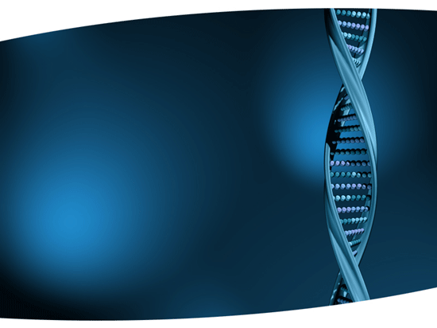
Хімічні мутагени

Slide 2
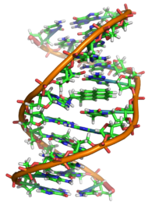
Хімічні мутагени було відкрито значно пізніше за фізичні, у 1940р. Відкрив такий мутагенез українесь Й. А. Рапопорт, який вирощував дрозофіл на середовищі з формальдегідом.

Slide 3
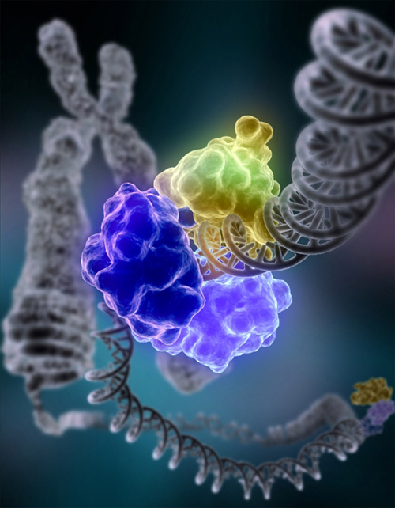
До хімічних мутагенів можна віднести:
-Окисники та відновники (нітрати, нітрити , активні форми кисню)
-Алкілуючі реагенти (наприклад, йодацетамід);
-Пестициди (наприклад гербіциди, фунгіциди);
-Деякі харчові добавки (наприклад, ароматичні вуглеводні, цикламати);
-Органічні розчинники;
-Лікарські препарати (наприклад, цитостатика і, препарати ртуті імунодепресанти).
-До хімічних мутагенів умовно можна віднести і ряд вірусів (мутагенним чинником вірусів є їх нуклеїнові кислоти — ДНК або РНК).

Slide 4
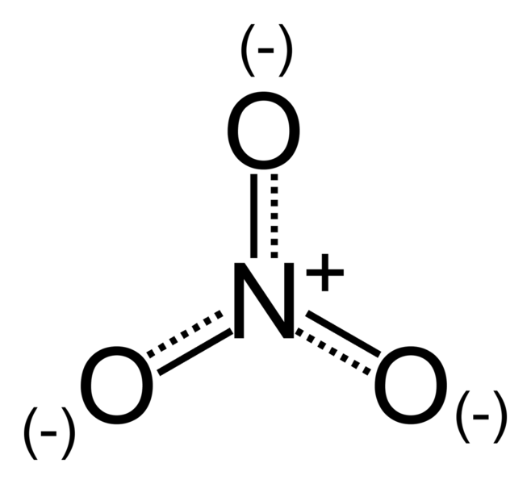
Нітрати — безбарвні кристалічні речовини, солі і ефіри азотної кислоти HNO₃. Вони утворюються при взаємодії нітратної кислоти з відповідними металами, або їх оксидами та гідроксидами. У воді нітрати добре розчиняються.

Slide 5
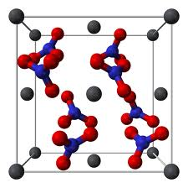
Нітрати характеризуються досить широким спектром токсичної дії. Токсична дія нітратів полягає у тому, що в травному тракті вони частково відновлюються до нітритів (більш токсичних), і останні при надходженні в кров можуть викликати метгемоглобінемію, а також пригнічення активності ферментних систем, що беруть участь у процесах тканинного дихання. Крім того, встановлено, що з нітритів у присутності амінів можуть утворюватись N-нітрозаміни, які виявляють канцерогенну активність.

Slide 6
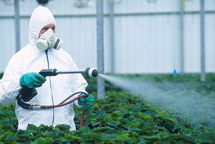
Пестициди
Усі без винятку пестициди при ретельному вивченні виявляли або мутагенну, або інші негативні дії на живу природу і людину. Близько 90% усіх фунгіцидів, 60% гербіцидів і 30% інсектицидів є канцерогенними. Застосування пестицидів призводить до пригнічення біологічної активності ґрунтів і перешкоджає природному відновленню родючості, викликає втрату харчової цінності та смакових якостей сільськогосподарської продукції, збільшує втрати і скорочує термін збереження продукції, знижує урожайність багатьох культур внаслідок загибелі комах-опилювачів.

Slide 7
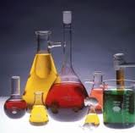
Класифікація пестицидів
-інсектициди (для знищення комах)
-фунгіциди (для знищення грибкових захворювань)
-гербіциди (для боротьби з рослинами-бур'янами).
-родентициди (проти гризунів)
-арборициди (проти чагарників)
-акарициди (проти кліщів)
-бактерициди (проти бактеріальних хвороб)
-нематоциди (проти фітогельмінтів - шкідливих нематод)

Slide 8
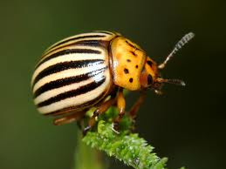
Сьогодні близько 500 видів комах вже стійкі до інсектицидів. Пристосованість до пестицидів виникає протягом 10—ЗО поколінь, підтверджуючи справедливість теорії еволюції Ч. Дарвіна: в процесі мікроеволюції виробляється нова властивість. Помічено, наприклад, що в колорадського жука виробляється імунітет до отрутохімікатів

Slide 9
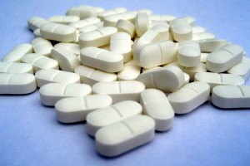
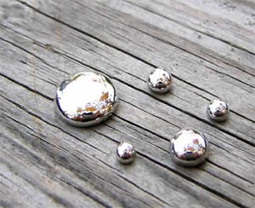
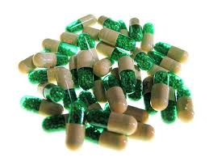
Лікарські препарати
-Препарати ртуті
-Імунодепресанти
-Цитостатики

Slide 10
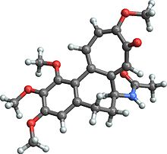
Приклади деяких хімічних мутагенів
Алкалоїд колхіцин руйнує веретено поділу,що призводить до подвоєння кількості хромосом у клітині;
Газ іприт, який раніше використовувався для виготовлення хімічної зброї, підвищував частоту мутацій у експериментальних мишей у 90 разів.

Slide 11
Використання
Хімічні мутагени використовуються для отримання мутагенних форм цвільових грибів, актиноміцетів, бактерій , які продукують у великих кількостях пеніцилін, стрептоміцин та інші антибіотики. Хімічними мутагенами підвищується ферментативна властивість грибів, які використовуються для спиртового бродіння, розроблено десятки перспективних мутацій культурних рослин.

